Slide 1

Inteligencia emocional IE
Mara Lozano

Slide 2
01
1. ¿Que es IE?
Capacidad de tu mente para percibir, gestionar, expresar y regular las emociones de forma eficaz.

Slide 3


Slide 4
2. ¿Como desarrollar IE?
2.1. Crea una mentalidad de autoconciencia.
Capacidad de reconocer y comprender tu propio carácter, estado de ánimo y emociones

Slide 5
2.2. Desarrolla la inteligencia emocional a través de la motivación.
El impulso para mejorar y alcanzar tus metas es un factor fundamental nos permite tener disposición ante oportunidades y situaciones de vida.

Slide 6
2.3. Sé una persona más empática
Comprende las emociones de otros, entender que también tienen sentimientos, miedos, deseos, metas y problemas.

Slide 7
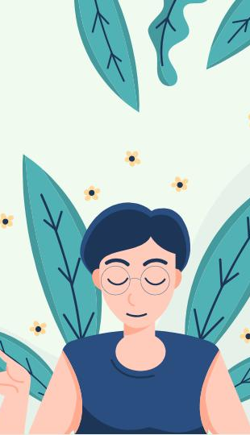
2.4. Desarrolla habilidades sociales
Las habilidades sociales son necesarias para el desarrollo de la inteligencia emocional, nos ayudan a interactuar con las emociones de otras personas.

Slide 8
2.5. Aprende a autogestionarte
Ser consciente de ti mismo, asume la responsabilidad de tu propio comportamiento y bienestar, controla tus emociones explosivas e impulsivas.

Slide 9
3. ¿Como potencializar IE?
Descubre qué parte de ti quieres mejorar.
Evalúate, mide y desarrolla tu inteligencia emocional.
Aprende sobre inteligencia emocional.
Aplica lo aprendido.

Slide 10
¿Cómo aplico lo aprendido?
Práctica identificar tus emociones
Etiqueta e identifica tus emociones más frecuentes y desarrolla conciencia sobre lo que recuerdas haber sentido a lo largo del día.

Slide 11
Autoevalúate antes de mirar a los demás
Observarte y comprenderte buscando mejorar, fomenta la humildad y el acercamiento hacia lo que sientes.

Slide 12
Incorpora la empatía como un hábito
Si puedes ver el mundo a través de los ojos de los demás, podrás relacionarte con las personas fácilmente, comprender sus acciones, comportamientos

Slide 13
Aprende a manejar tu estrés
El agotamiento y las emociones negativas degradan las capacidades emocionales e influyen en la forma en la que te relacionas con otros.

Slide 14
Entrena tu autoexpresión
Aprender a elegir la forma correcta de comunicarte con los demás, cómo te sientes y por qué, enfocado en la autorregulación y las buenas habilidades sociales.

Slide 15
Desarrolla una mentalidad de crecimiento
Explora nuevas formas de crecimiento, a nivel de inteligencia emocional, laboral, social a través de los pensamientos positivos.

Slide 17
Ejercicios prácticos
Elimina creencias erróneas
01
02
03
Escribe la palabra “debería” y
completa con 5 oraciones.
Ej. Debería ser delgado y hacer más ejercicio
Léelas, al finalizar coloca “porque”
Ej. Porque hacer ejercicio es sinónimo de ser atractivo.
Convierte la palabra “debería” en “podría”.
Ej. si quisiera, yo podría hacer más ejercicio.

Slide 18
2. Explora tu temperamento
1
2
3
4
5
6
Describe tu temperamento con tres adjetivos.
Coloca tres adjetivos que te ha dicho otras personas.
Repasa cada adjetivo, analiza si crees es herencia, atributo físico, experiencias, condiciones ambientales.
¿Cómo te afecta cada uno?
¿Cuáles de ellos deseas cambiar y por qué?
¿Te han afectado estos factores temperamentales?

Slide 20
GRACIAS

